Slide 1
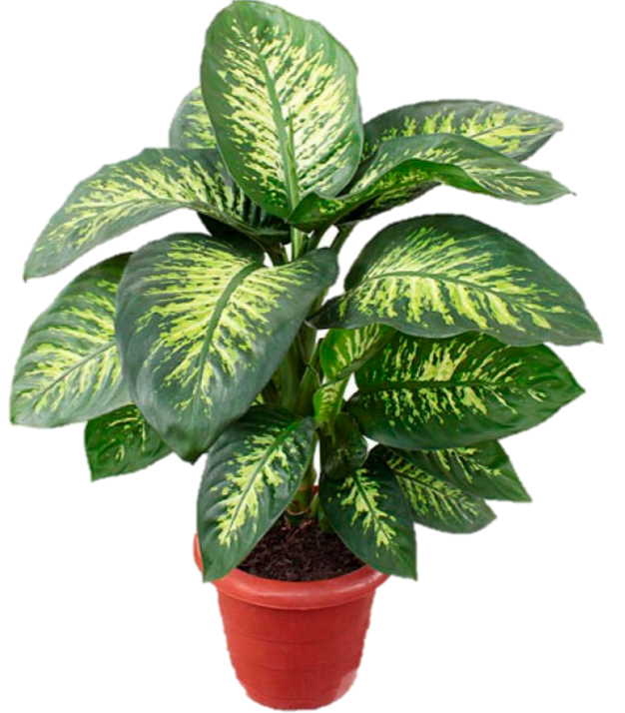
Ядовитые
комнатные
растения

Slide 2
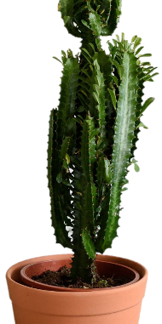
Молочай
сок молочая ядовит. Концентрация активного вещества такова, что при контакте с открытыми участками кожи вызовет раздражение.

Slide 3
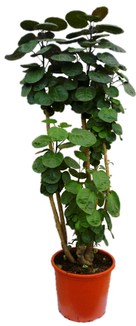
Полисциас
Это небольшое декоративное деревце. Листья округлые. Все части растения ядовиты, сок вызывает раздражение при попадании на кожу.

Slide 4
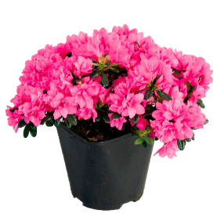
Азалия
– красивое комнатное растение, которое ценят за декоративные свойства. Этот цветок опасен. Яд вызывает сначала отравление, а если вовремя не оказать помощь, то возможна остановка дыхания и гибель.

Slide 5
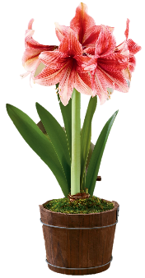
Амаралис Беладонна
Цветок внешне выглядит великолепно, но все его части содержат ликорин. Это вещество, которое часто используется в фармацевтике, но в минимальных дозах. Если при его пересадке не использовать перчатки, можно получить ожоги. При попадании внутрь организма, сок вызывает тошноту, рвоту, резкое понижение давления. Возможны даже судорожные приступы.

